Slide 1
使用OpenCV 進行人臉辨識
我们毕业啦
其实是答辩的标题地方
老師
劉彥維

Slide 2
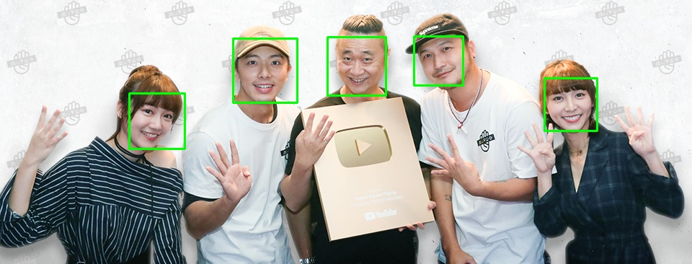

Slide 3
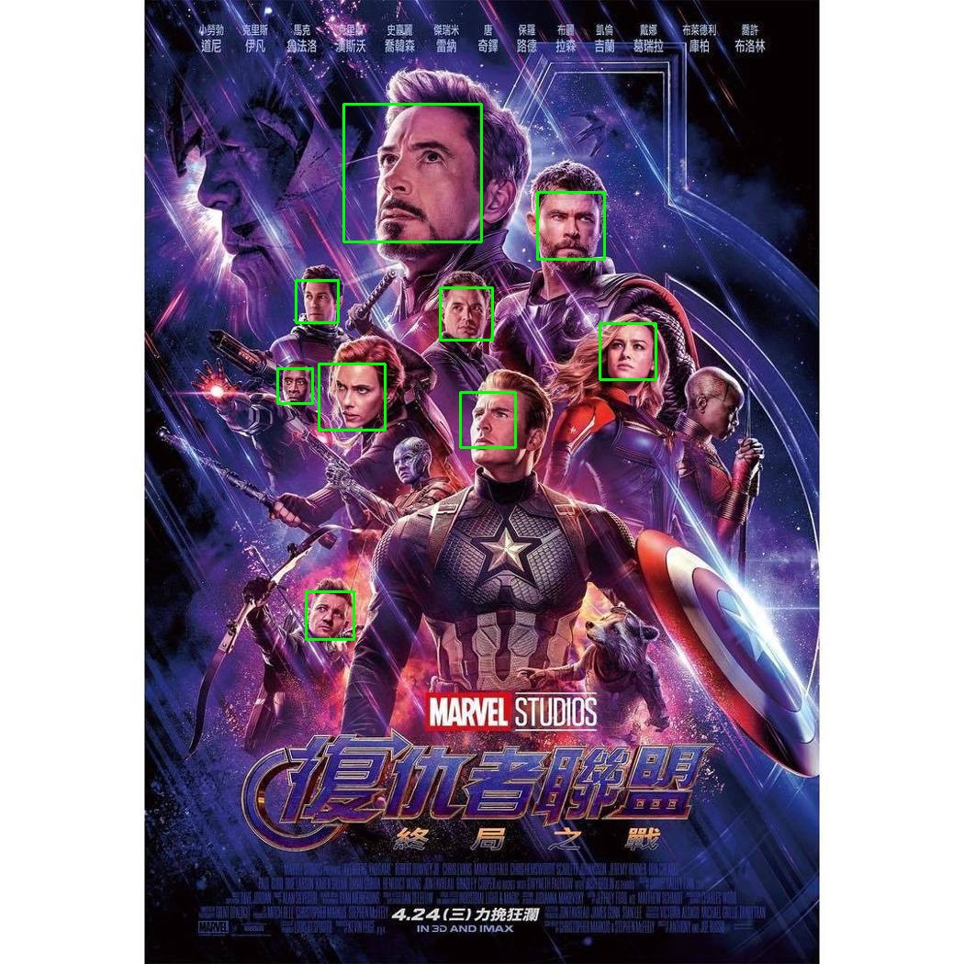

Slide 4
套件安裝
函示介紹
圖片辨識
影片辨識
CONTENTS
問題討論

Slide 5

套件安裝

Slide 6
“
開啟終端機輸入： pip install numpy
pip install opencv-python
”

Slide 7
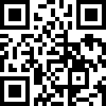
教材包下載
https://reurl.cc/lLvWdl

Slide 8
函式介紹

Slide 9
“
#匯入模組
import cv2
”

Slide 10
“
# 載入分類器
face_cascade = cv2.CascadeClassifier('haarcascade_frontalface_default.xml')
”

Slide 11
“
# 繪製人臉部份的方框
for (x, y, w, h) in faces:
cv2.rectangle(img, (x, y), (x + w, y + h), (0, 255, 0), 2)
#請注意：for迴圈的冒號之後，必須空四格！！！！
#(0, 255, 0)欄位可以變更方框顏色(Blue,Green,Red)
”

Slide 12
“
# 讀取圖片
img = cv2.imread(‘test.jpg')
”

Slide 13
“
# 轉成灰階圖片(加快檢測速度)
gray = cv2.cvtColor(img, cv2.COLOR_BGR2GRAY)
”

Slide 14
“
# 偵測臉部
faces = face_cascade.detectMultiScale(
gray,
scaleFactor=1.08, minNeighbors=5)
#scaleFactor, minNeighbors
”

Slide 15
“
scaleFactor=1.08 #每次搜尋時減少的倍率
minNeighbors=5, #目標至少被檢測5次以上，才認為人臉存在。
”

Slide 16
“
# 進行辨識
#設定彈出的視窗大小
cv2.namedWindow('img', cv2.WINDOW_NORMAL) cv2.imshow('img', img) #秀出圖片
cv2.imwrite( "result.jpg", img ) #保存圖片
cv2.waitKey(0) #等待按下任一按鍵
cv2.destroyAllWindows() #關閉視窗
”

Slide 17
圖片辨識

Slide 18
“
請各位同學們複製一份能成功辨識的程式
接下來，我們要來辨識影片
”

Slide 19
影片辨識

Slide 20
“
”

Slide 21
“
選擇要辨識的影片
# 從視訊鏡頭擷取影片
cap = cv2.VideoCapture(0)
”

Slide 22
“
或者....
”

Slide 23
“
# 使用現有影片
cap =cv2.VideoCapture(test.mp4')
”

Slide 24
while True:
_, img = cap.read() gray = cv2.cvtColor(img, cv2.COLOR_BGR2GRAY) faces = face_cascade.detectMultiScale(
gray,
scaleFactor=1.12,
minNeighbors=4)
for (x, y, w, h) in faces:
cv2.rectangle(img, (x, y), (x+w, y+h), (255, 255, 0), 2) cv2.imshow('img', img)
#請注意：while迴圈的冒號之後，必須空四格！！！！

Slide 25
“
# 按下ESC後離開 k = cv2.waitKey(30) & 0xff
if k==27:
break
# 關閉VideoCapture物件
cap.release()
cv2.destroyAllWindows()
”

Slide 26
問題討論

Slide 27
“
能不能訓練自己想要偵測的物體呢？
”

Slide 28
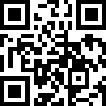
“
Python影像辨識筆記(九)：分別在Windows和Ubuntu 18.04上安裝並執行YOLOv3（使用GPU）
https://reurl.cc/RdvV99
註：YOLOv3是真的使用到深度學習技術的影像辨識，需要有強大的GPU去進行運算
”

Slide 29
“
影像辨識還能用在哪些地方呢？
”

Slide 30
1.建立門禁系統，透過攝影鏡頭偵測人臉，如果有不認識的人拜訪，拍下人臉，透過LINE傳送圖片給主人進行通知。
2. 透過Raspberry Pi結合影像辨識，製作無人車。
3.訓練機車辨識模型，辨識燕巢校區機車違規停放數量，結合車牌辨識，免取警衛開單的辛勞。

Slide 31
THANKS

